Slide 1
《本节要点》
■普朗克的量子假设
■光电效应
■康普顿效应
■光的波粒二象性
■光与物质的相互作用
■激光的产生条件及其特点

Slide 2
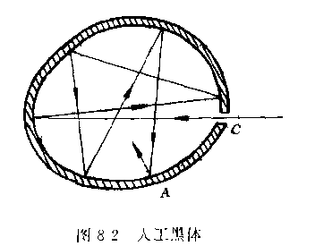
第六章 光的量子性
6-1 热辐射与普朗克的量子假设
■绝对黑体辐射
▲绝对黑体：射向黑体上的辐射能量能够被完全吸收.

Slide 3
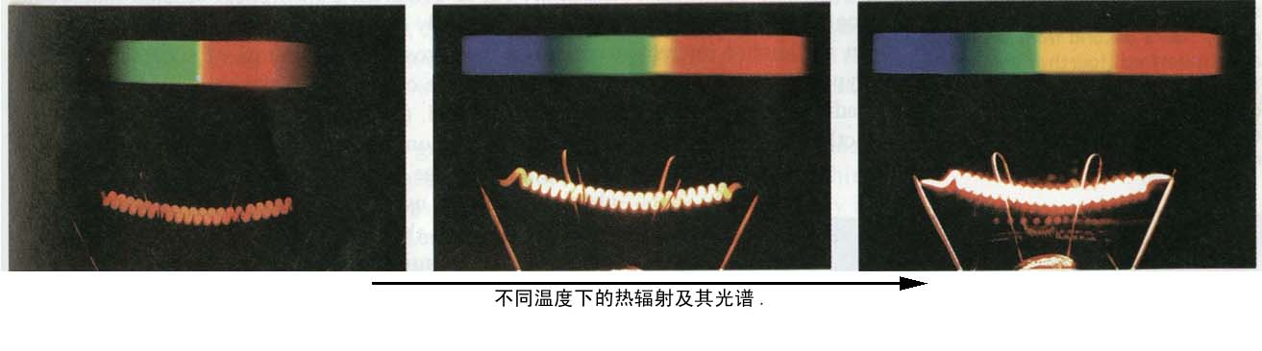
▲实验规律
单色辐射本领 r:在单位时间内,从辐射体
的单位表面上所辐射的在波长为附近的
单位波长间隔内的光能量.
为黑体单色辐射本领.

Slide 4
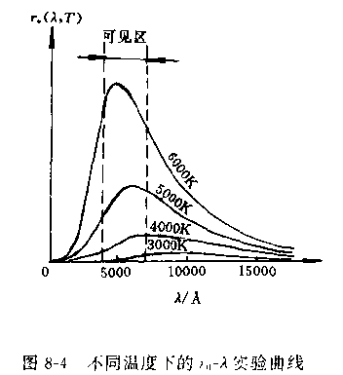
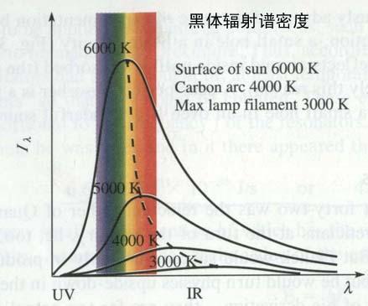

Slide 5
▲对实验规律的解释
●维恩定律
基于热力学,得
与
均为普适常数.上式在短波时与
实验结果符合较好,在长波则产生了明
显的偏离.
●瑞利-金斯定律

Slide 6
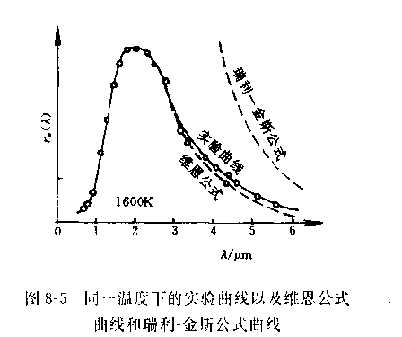
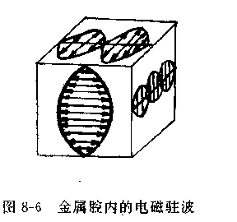

Slide 7
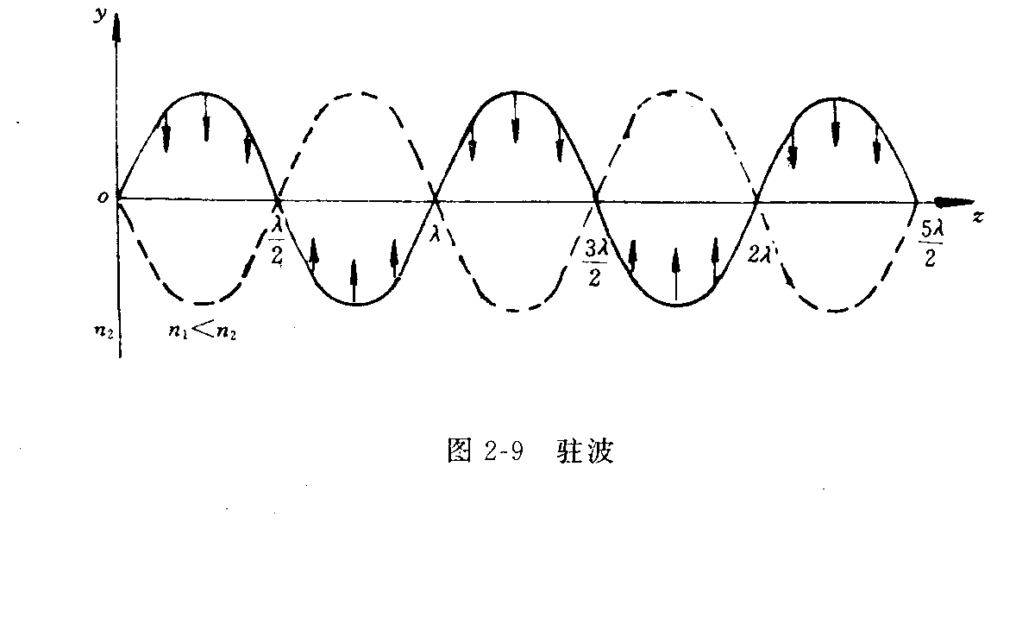
﹡驻波
处,波节；
处,波腹.
与
不同,是z=0处振动方
程.因此,驻波不会沿z方向传播.

Slide 8
黑体视为一个内壁为金属面的封闭空腔.
腔内存在稳定的电磁场,可以视为各种频率,各种空间取向的电磁驻波所组成.单位体积里电磁驻波数为
根据能均分原理,每一种电磁驻波平均能量为
电磁波能量密度为
理论上证明

Slide 9
（见附录1）
上式在长波时与实验结果符合较好,在短波,
则产生了明显的偏离.
●普朗克公式
普朗克假设：热辐射的黑体的分子或原子可以看做谐振子,这些谐振子的能量是不连续变化的,只能取一些分立值, 这些分立值又是某一最小能量单元
的整数

Slide 10
倍,即
称为谐振子的能
级 （n为量子数）,当谐振子从这些能级
中之一过渡到其它能级时就发射或吸收
辐射,频率为
的谐振子的最小能量单元
为
称为能量子,或简称量子,这
里
为普朗克常
数.
视腔内黑体辐射场为大量电磁驻波振子

Slide 11
的集合.每个电磁驻波振子能量为
谐振子的平均能量：按照玻耳兹曼分布
定律,在热平衡态下的谐振子能量取ε的
概率正比于
（见附录2）
（见附录3）

Slide 12
当辐射波长很短,
这就是维恩公式.
当辐射波长很长,

Slide 13
就是瑞利-金斯公式.

Slide 14
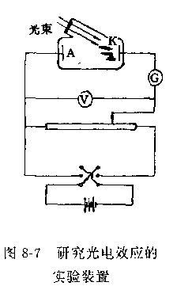
6-2光电效应
一、实验规律
■装置：
高真空玻璃管 阳极A 阴极K
■现象：
▲在适当频率的光照射
下,电子逸出表面涂有金属的阴极K.

Slide 15
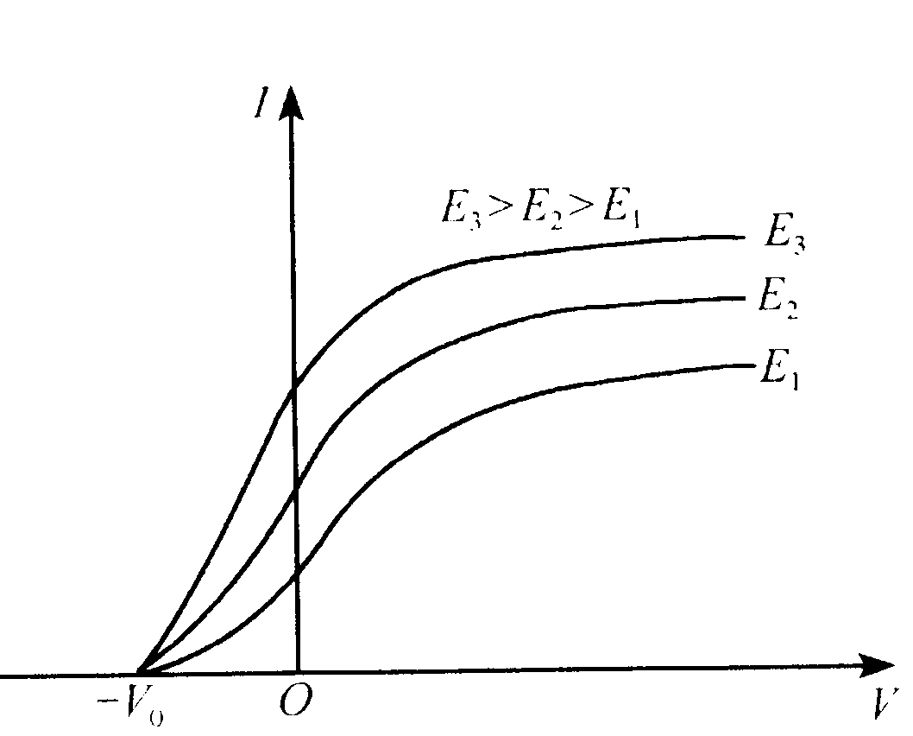
▲在电场力作用下,光电子飞向阳极A形成光电流.
■规律
▲存在饱和电流.
●饱和电流:当加速电压超过某一量值时,光电流不再增加,即光电流达到饱和.

Slide 16
●设单位时间从阴极逸出的光电子数目为n，则饱和电流
●加速电压不变情况下, 饱和电流与光强成正比,亦即n与光强成正比.
▲存在反向截止电压截止.
●当
时,
●光电子初始最大动能
该式表明具有最大动能的电子也不能达到阳极.

Slide 17
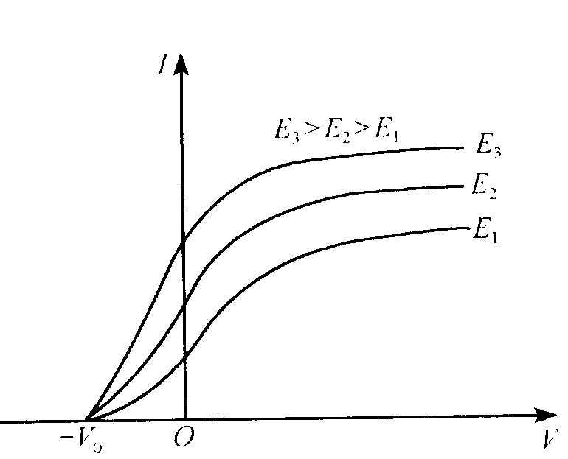
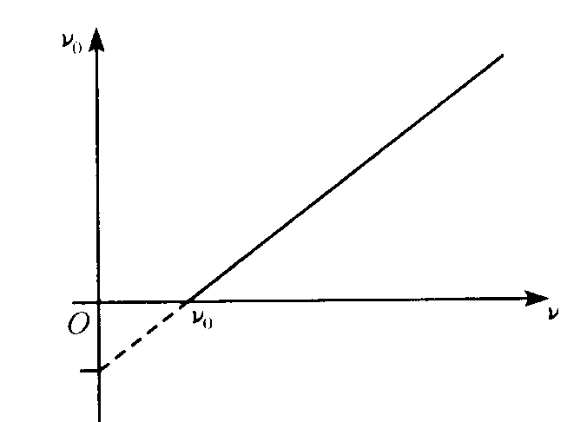
●入射光强改变, 截止电压不变,则光电子初
始最大动能不变.
▲存在截止频率(红限
).
●反向截止电压

Slide 18
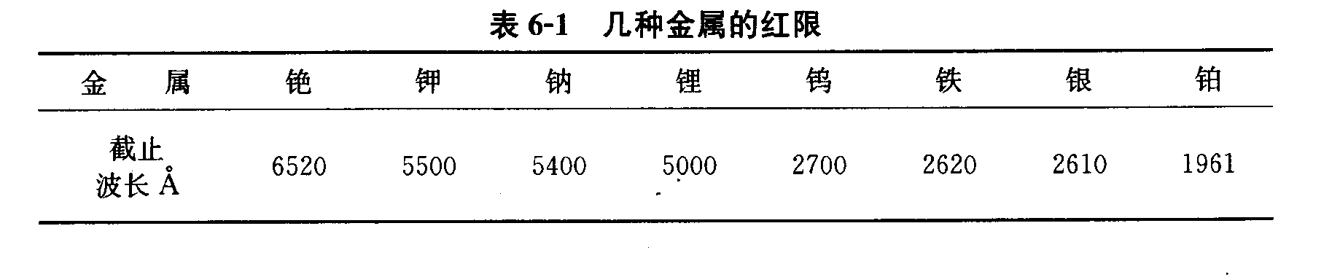
●光电子初始最大动能
●当入射光频率小于
即不论入射光强多大,也不论照射多久,都不会有光电子产生.

Slide 19
▲驰豫时间
●驰豫时间：从光照到阴极上到发射光电子所需要的时间.
●只要
驰豫时间小于
二、光的经典理论遇到的困难
■电子吸收光能需要时间, 不可能在极短的驰豫时间内离开阴极.
■光波的能量只取决于光强,而与光波的频

Slide 20
率无关,无法解释红限的存在.
三、爱因斯坦的光子假说
（1905提出, 1921获奖.）
■光子
■光在传播时,是由一份一份不连续的光子组成的能量流.
■爱因斯坦公式

Slide 21
其中
为电子从解释表面逃逸所需要的
逸出功.
或
■对光电效应的解释
▲入射光强大
光子流密度大
单位
时间内产生的光电子数目大
饱和电流
增加.
▲每个电子吸收一个光子,所以单个电子

Slide 22
获得的能量
与光强无关.
▲由
和
可得
可得截止电压与光频率成正比.
并且,当
▲只要电子吸收一个光子
就可以获
得动能离开阴极, 不需要很长的驰豫时间.

Slide 23
例 假设波长为250nm的入射光,照射到脱出功大小未知的某金属面上,发现该入射光的截止电压为2.60V,当改用波长为375nm的光照射时, 截止电压为0.96V,试利用这些数值求出普朗克常数.
解：根据
得
将
代入上式,可得

Slide 24
上述结果与普朗克常数相同,从而证明光子假设正确.
6-3 康普顿效应
（1923提出,1927获奖）
■实验
▲现象：X射线经过物质散射后波长变长.
▲装置

Slide 25
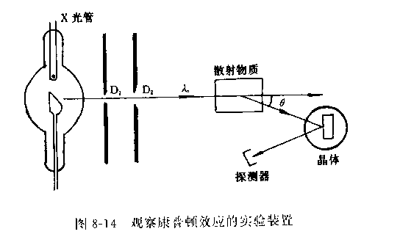
为光阑.

Slide 26
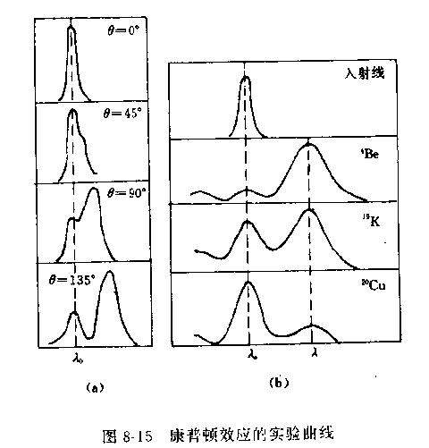
▲规律

Slide 27
●散射光中除了和原波长
相同的谱线
外,还有波长
的谱线.
●波长的改变量
与原来波长
以及散射物体是什么物质无关,只与散射方向有关.
散射角
原射线方向与散射方向间的夹角.
式中
是由实验测定的常数.

Slide 28
●散射光中波长为
的谱线强度随
的增
加而减少；若用不同元素作为散射物质,则又随散射物质原子序数的增加而增加；散射光中波长为 的增
的谱线强度随
加而增加,并且随散射物质原子序数的增加而减弱.
■理论解释
▲经典理论的困难

Slide 29
电子作受迫振动产生的散射波频率等于入射光的频率.
▲量子解释
●模型：
∵价电子结合能10～100eV
∴X散射被散射物质所散射
X光子与自由电子间弹性碰撞.

Slide 30
入射X光子把一部分能量交给电子,
所以碰撞后的散射光子具有较小的能量,即频率变小,波长变大.
●理论基础
△狭义相对论,
运动质量
其中
是速度
时质量,称为静止质量.

Slide 31
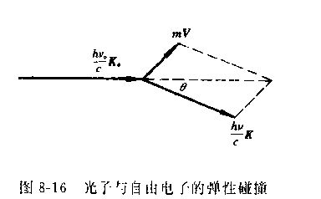
能量
△光子的动量
△动量守恒
能量守恒
（见附录）
其中

Slide 32
称为康普顿波长.
●散射光谱线分布
△入射光
谱线的产生：X光子与原子质
量很大的内层束缚电子碰撞时,由于电子被束缚得很紧, X光子实际上是与整个原子碰撞, X光子能量基本不变,只是方向发生改变.原子序数越大,
谱线强度越大.

Slide 33
△由于电子碰撞前可能处于各种状态,所以散射光中可能包括各种可能状态,即散射光强度按波长的分布实际上是出现两个峰值的连续分布.
6-5 光的波粒二象性

Slide 34
第七章 激光
7-1光与物质的相互作用
●微观粒子的能量可以呈能级分布.
●微观粒子吸收光子能量,能量从低能级跃迁到高能级；相反，从高能级跃迁到低能级,若以辐射光子的形式释放能量,称为辐射跃迁；若释放能量转变为粒子系统的热运动能而不辐射光子, 则称为

Slide 35
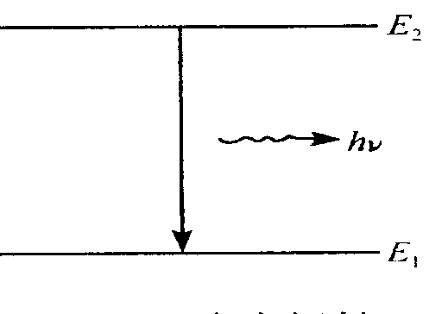
无辐射跃迁.
一、自发辐射(一般光源)
●粒子自发地从高能级
跃迁到低能级
发出一个光子：
●自发辐射产生的光子是随机的,光子的初

Slide 36
始位相、传播方向以及振动方向等都是随机的,是非相干的.
●粒子数随时间变化
若高能级
粒子数密度为
单位时间、
单位体积中从高能级
自发跃迁到低能
级
的粒子数为
式中
称为自发辐射系数(自发辐射概
率).与特定的能级有关.

Slide 37
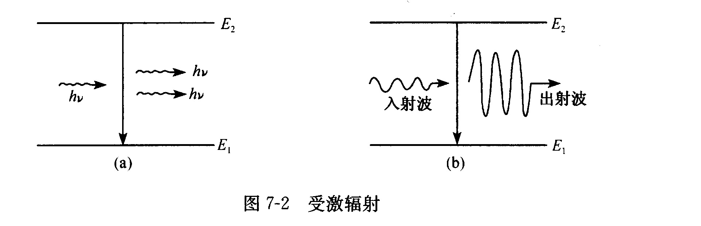
二、受激辐射
●在外来光子的激励下,粒子从高能级
跃迁到低能级
发射一个与入射光子完
全一样的光子.

Slide 38
●粒子数随时间变化
单位时间、单位体积中从高能级
受激
辐射的粒子数为
式中
称为受激辐射系数.与特定的能级
有关.
为单色辐射能量密度（在单色
辐射场中单位体积内的辐射能量）.
为受激辐射概率.
三、受激吸收

Slide 39
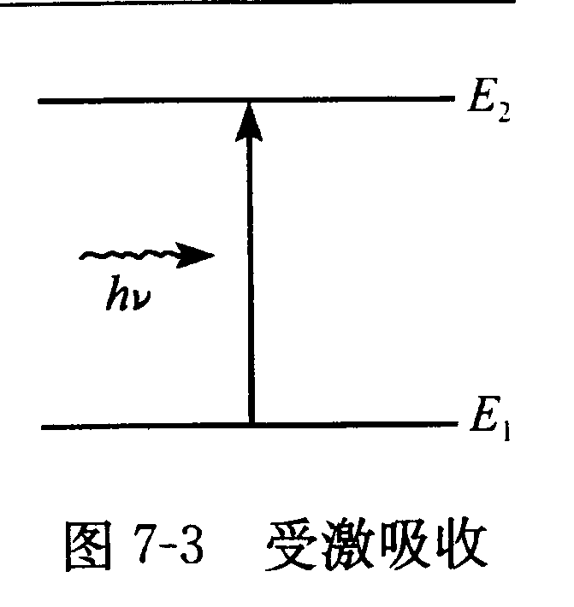
●粒子吸收一个光子
从低能
级
跃迁到高能级
●粒子数随时间变化
若低能级
粒子数密度为
单位时间、单位体积中从低能级
受
激跃迁到高能级
的粒子数为

Slide 40
式中
为单色辐射能量密度,
称为
受激吸收系数.与特定的能级有关.
为受激吸收概率.
四、爱因斯坦关系
在热平衡条件下,

Slide 41
按照正则分布
可得
按照普朗克黑体辐射公式

Slide 42
可得
若对于任何
值上式成立，必有
爱因斯坦系数
由原子本身的
性质决定，与体系中原子按能级的分布状

Slide 43
况无关，所以爱因斯坦关系是普遍成立的。
例
即常温下受激吸收概率微乎其微。

Slide 44
7-2 激光的产生条件
一、粒子数反转—克服受激辐射和受激
吸收的矛盾
■问题的解决：
受激吸收
受激辐射
若

Slide 45
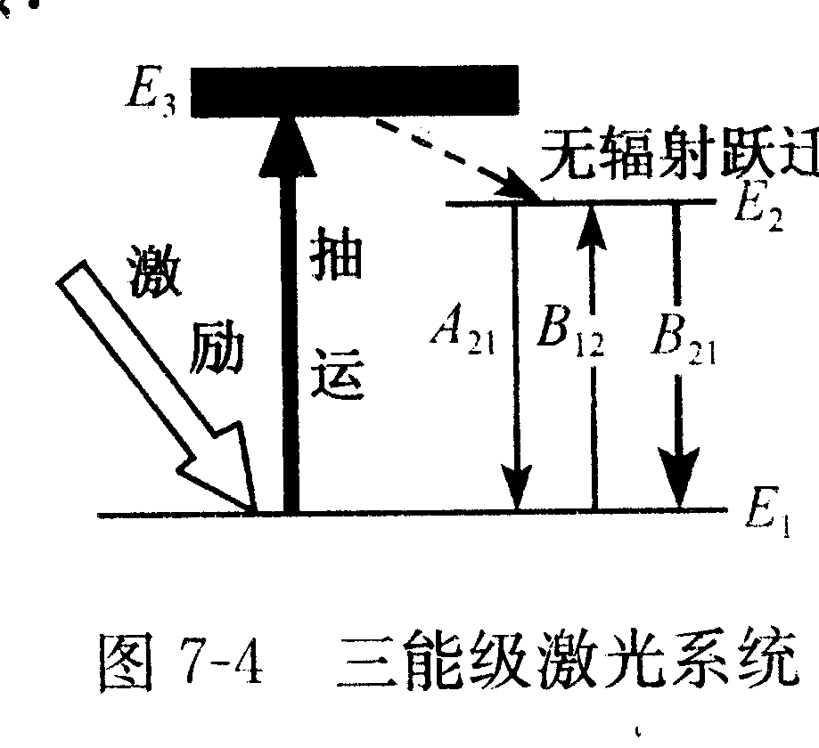
■泵浦源 亚稳态（ms～s）
三能级系统

Slide 46
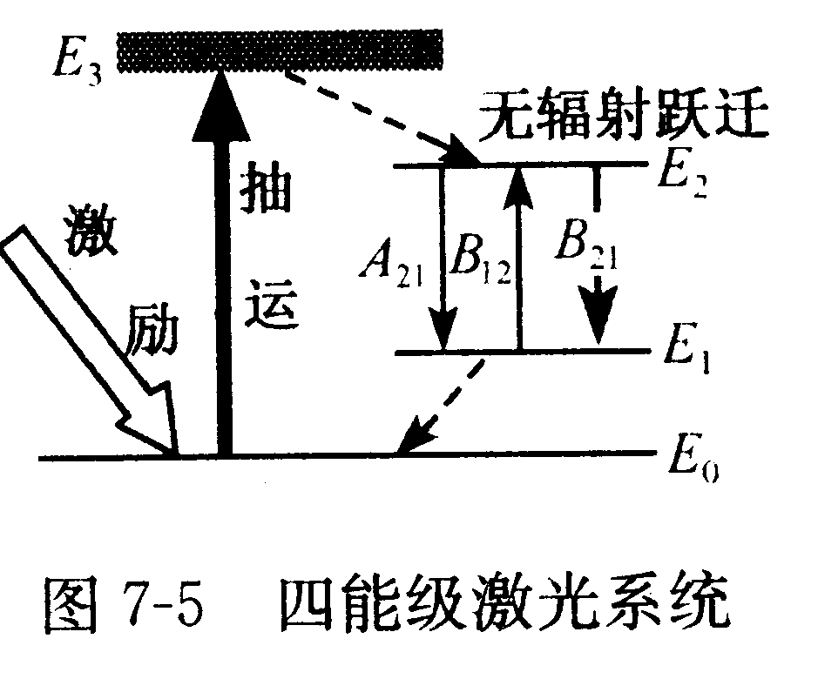

Slide 47
二、光学谐振腔—解决受激辐射和自发辐射的矛盾
■问题的解决：
受激辐射
自发辐射
若

Slide 48
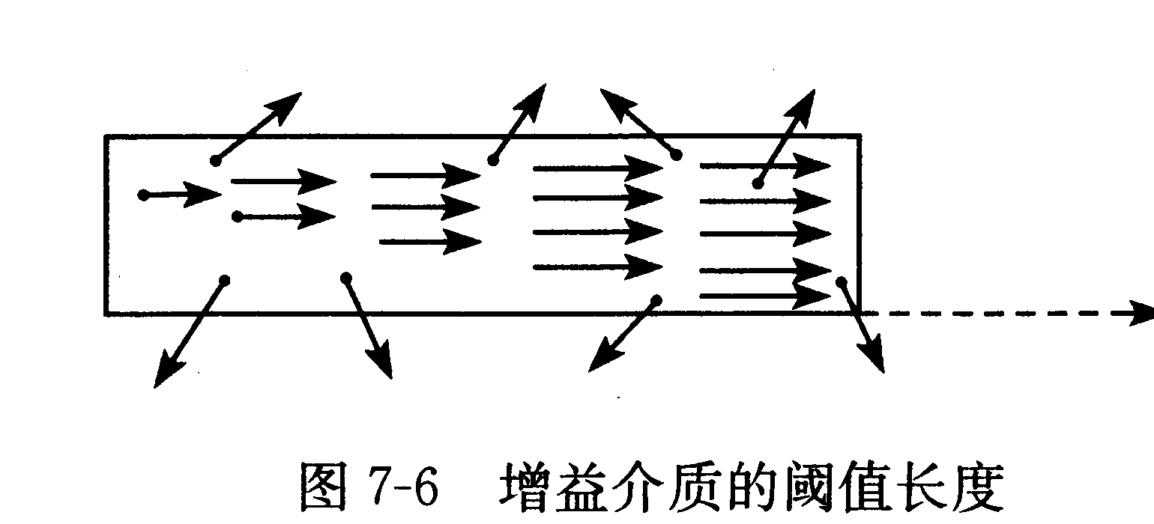
即
（阈值）
■增益介质

Slide 49
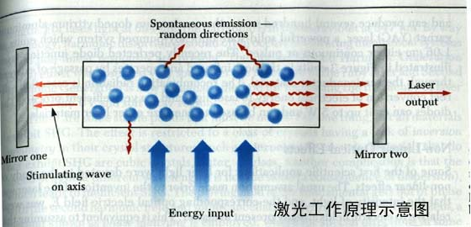
使得轴向传播光子因受激辐射得到放大,而偏离轴向的自发辐射光子很快地逸出介质.
■光学谐振腔

Slide 50
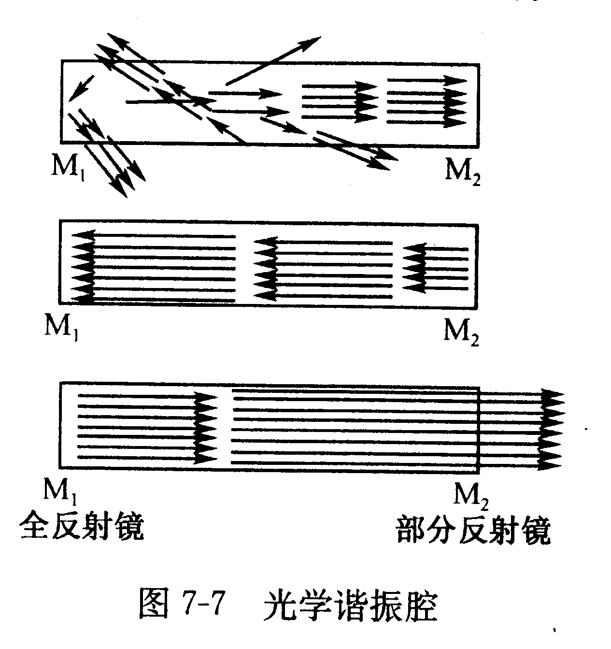
对光束的方向具有选择性.

Slide 51
二、光学谐振腔的选频
■谐振腔的纵模
多光束干涉极大的条件：

Slide 52
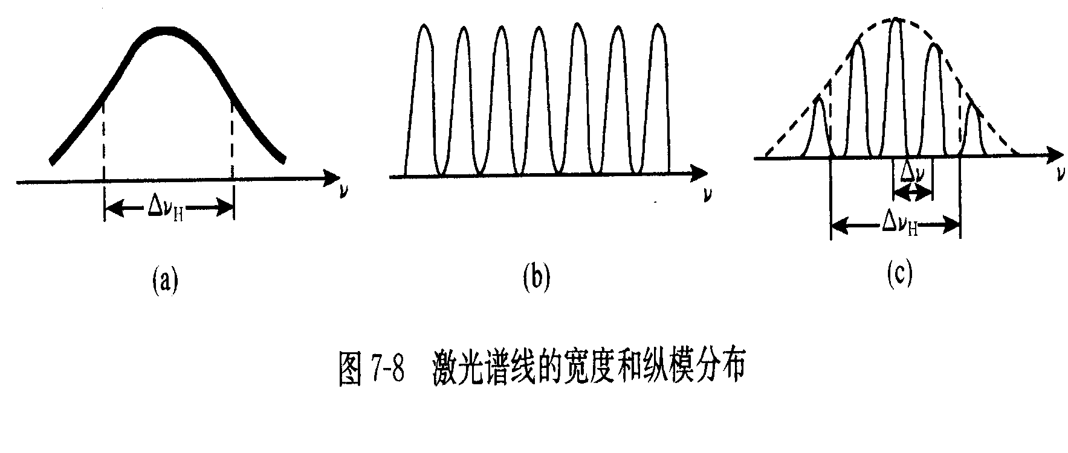
相邻纵模的频率间隔为
等间隔.
■纵模的个数

Slide 53
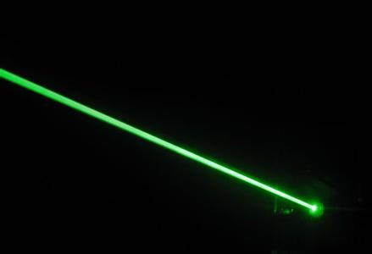
若
,得到单模输出；
若
,得到多模输出.
7-5 激光的特点与应用
■方向性好，亮度高.
▲激光束的发散角可以小到

Slide 54

红宝石激光器：输出功率
亮度比
太阳大几千倍.
在百分之几～千分之几毫米范围内产生几百万度的高温和几百万个大气压.
▲测量地月距离误差不超过1.5m.
■单色性好.
▲一般原子光谱的相干长度仅几个厘米,

Slide 55
最好的
谱线宽度
相干长度也只有78cm左右.
▲氦氖激光器
谱线宽度可小到
相干长度可达几十公里.
■空间相干性好
为了使空间相干的区域大，即
▲
大,面光源宽度b要小,这样,光的强度降
低,干涉条纹亮度低.

Slide 56
●
●
●
与
产
●
生相干叠加。
▲从激光器端面输出的光束是相干光,在其传播的波场空间中,波前上的各点是相干的. 干涉条纹亮度高.
作业: p.254,6-8,-12,-14,-17

Slide 57
附录1
理论上证明

Slide 58
附录2
利用等比数列的去和公式,有
将此式代入前式,得

Slide 59
附录3

Slide 61
﹡■复折射率
平面波

Slide 62
式中
为光波在真空中的波矢的绝对值.
光强
即
光波在介质中的相速度为
表示色散，
表示吸收.

Slide 63
附录4 动量守恒为
整理得,
整理后能量守恒为

Slide 65
又
式化为
即
整理得,

